Slide 1

НЕКОММЕРЧЕСКОЕ АКЦИОНЕРНОЕ ОБЩЕСТВО
«КАЗАХСКИЙ НАЦИОНАЛЬНЫЙ ИССЛЕДОВАТЕЛЬСКИЙ ТЕХНИЧЕСКИЙ УНИВЕРСИТЕТ имени К.И.САТПАЕВА»
Институт геологии и нефтегазового дела им. К. Турысова
Кафедра «Геофизика и сейсмология»
GPH7142 - Инженерная сейсмология и сейсмостойкость
7М05302 – «Сейсмология
Лекция– 2
На тему «Оценка силы землетрясений»
Преподаватель: Ратов Боранбай Товбасарович – доктор технических наук, профессор

Slide 2

Что такое землетрясение?
Природа явления
Землетрясение — это внезапное высвобождение энергии в земной коре, создающее сейсмические волны. Эти волны распространяются во всех направлениях, вызывая колебания земной поверхности.
Большинство землетрясений происходит на границах тектонических плит, где накапливается напряжение из-за их движения. Когда напряжение превышает прочность горных пород, происходит разрыв — и высвобождается огромное количество энергии.
Ежегодно на Земле регистрируется более миллиона землетрясений,
но лишь небольшая часть из них ощущается людьми, и еще меньше причиняет значительный ущерб.

Slide 3
Основные параметры землетрясений
Гипоцентр (очаг)
Эпицентр
Точка внутри Земли, где начинается разрыв и высвобождается энергия. Глубина может варьироваться от нескольких километров до 700 км.
Проекция гипоцентра на поверхность Земли. Именно здесь обычно наблюдаются наиболее сильные разрушения.
Магнитуда
Интенсивность
Количественная мера энергии, высвобожденной при землетрясении. Измеряется по логарифмической шкале.
Качественная оценка воздействия землетрясения на поверхности, включая разрушения и ощущения людей.

Slide 4
Шкала магнитуд: измерение энергии
Шкала Рихтера
Разработанная в 1935 году Чарльзом Рихтером, эта шкала стала первой широко используемой системой измерения магнитуды землетрясений. Она основана на амплитуде сейсмических волн, зарегистрированных сейсмографом.
01
02
03
Логарифмическая природа
Диапазон измерений
Ограничения
Каждая единица шкалы означает десятикратное увеличение амплитуды волн и примерно 31,6-кратное увеличение выделенной энергии.
Теоретически шкала не имеет верхнего предела, но на практике самые сильные землетрясения достигают магнитуды 9-9,5.
Шкала Рихтера наиболее точна для местных землетрясений средней силы и теряет точность для очень сильных или удаленных событий.
Момент-магнитуда (Mw)
Современная шкала, введенная в 1979 году, основана на сейсмическом моменте — произведении площади разрыва, смещения и жесткости пород. Она более точна для сильных землетрясений и стала стандартом в современной сейсмологии.

Slide 5
Сейсмические волны: типы и характеристики
P-волны (первичные)
S-волны (вторичные)
Поверхностные волны
Продольные волны сжатия-растяжения, распространяющиеся со скоростью 5-8 км/с. Проходят через твердые тела, жидкости и газы. Приходят первыми и вызывают вертикальные колебания.
Поперечные волны сдвига, движущиеся со скоростью 3-5 км/с. Распространяются только в твердых телах. Вызывают горизонтальные колебания и более разрушительны, чем P-волны.
Распространяются вдоль поверхности Земли со скоростью 2-4 км/с. Включают волны Рэлея (вертикальные эллиптические движения) и волны Лява (горизонтальные колебания). Наиболее разрушительны для зданий.
Анализ времени прихода различных типов волн на сейсмические станции позволяет определить местоположение эпицентра и глубину очага землетрясения с высокой точностью.

Slide 6
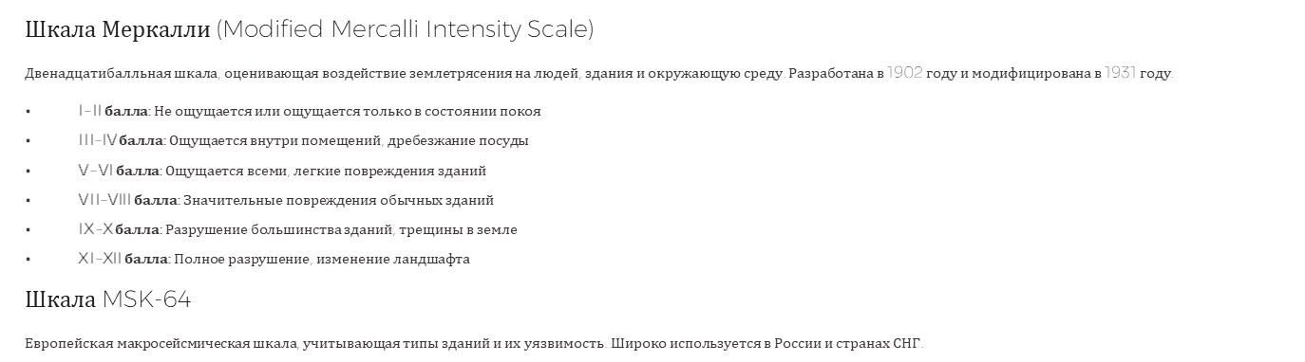
Шкалы интенсивности: оценка воздействия

Slide 7






Факторы, влияющие на разрушительность
Магнитуда
Глубина очага
Количество высвобожденной энергии
Мелкие землетрясения более разрушительны
Продолжительность
Расстояние
Длительность сильных колебаний
Затухание волн с удалением от эпицентра
Качество построек
Грунтовые условия
Сейсмостойкость конструкций
Мягкие грунты усиливают колебания
Один из наиболее важных факторов — грунтовые условия. Рыхлые осадочные породы и водонасыщенные грунты могут усиливать сейсмические волны в 5-10 раз по сравнению с коренными породами. Это явление называется локальным сейсмическим эффектом.
Резонанс между частотой сейсмических волн и собственной частотой колебаний зданий может привести к катастрофическим последствиям даже при умеренной магнитуде землетрясения.

Slide 8
Исторические землетрясения: уроки прошлого
1906 — Сан-Франциско, США
1
M 7,9. Разрушен город, погибло более 3 000 человек. Привело к развитию сейсмологии и созданию первых строительных норм.
2
1960 — Вальдивия, Чили
M 9,5. Самое сильное зарегистрированное землетрясение. Вызвало цунами высотой до 25 метров, достигшее берегов Японии и Филиппин.
1995 — Кобе, Япония
3
M 6,9. Погибло 6 434 человека, разрушено 100 000 зданий. Ущерб составил $100 млрд. Показало уязвимость даже высокотехнологичных стран.
4
2004 — Индийский океан
M 9,1. Подводное землетрясение вызвало разрушительное цунами, унесшее жизни 230 000 человек в 14 странах.
2011 — Тохоку, Япония
5
M 9,1. Землетрясение и цунами привели к аварии на АЭС Фукусима. Погибло около 20 000 человек, ущерб превысил $300 млрд.

Slide 9
Современные методы мониторинга и прогнозирования
Глобальная сейсмическая сеть
Более 20 000 сейсмических станций по всему миру непрерывно регистрируют колебания земной поверхности. Данные передаются в режиме реального времени в международные центры обработки.
Важно понимать: Несмотря на значительный прогресс в сейсмологии, точное предсказание времени, места и силы землетрясения остается невозможным. Современная наука фокусируется на оценке долгосрочных рисков и подготовке к неизбежным событиям.
Системы раннего предупреждения
Используют разницу в скорости распространения P-волн и более разрушительных S-волн. Могут предоставить от нескольких секунд до минуты предупреждения — достаточно для остановки поездов, отключения газа и эвакуации людей из опасных зон.
Спутниковый мониторинг
GPS и радарная интерферометрия (InSAR) позволяют отслеживать деформации земной коры с точностью до миллиметров, выявляя зоны накопления напряжений.
Перспективы развития
Машинное обучение
Оптоволоконные сенсоры
Сейсмоизоляция
Анализ больших данных для выявления предвестников
Превращение кабелей в сейсмические датчики
Новые технологии защиты зданий

